Slide 1
Исследовательская деятельность в детском саду
Подготовила:
Кожевникова Ирина Викторовна
воспитатель МКДОУ д/с № 323

Slide 2
“Расскажи – и я забуду,
покажи – и я запомню,
дай попробовать – и я пойму”.
(Китайская пословица)

Slide 3
Дошкольное образование призвано обеспечить саморазвитие и самореализацию ребенка, способствовать развитию исследовательской активности и инициативы дошкольника.
Среди возможных средств развития познавательной активности дошкольников особого внимания заслуживает исследовательская деятельность.

Slide 4
Исследовательская деятельность - это особый вид интеллектуально-творческой деятельности ребенка, направленной на познание устройства вещей, связей между явлениями окружающего мира, их упорядочение и систематизацию.

Slide 5
Дети по своей природе исследователи, с радостью и удивлением они открывают для себя окружающий мир и радуются даже самому маленькому открытию.

Slide 6
В основе возникновения и развития исследовательской (поисковой) деятельности лежит потребность ребёнка в новых впечатлениях.
Чем разнообразнее и интенсивнее поисковая деятельность, тем больше новой информации получает ребёнок, тем быстрее и полноценнее он развивается. ( крепко и надолго знания усваивается тогда, когда ребенок слышит, видит и делает что-то сам.)

Slide 7
Значение исследовательской деятельности для детей:
Обогащается память и активизируются мыслительные процессы;
Развивается речь ребенка;
Происходит накопление фонда умственных приемов и операций;
Формируется и развивается самостоятельность, способность преобразовывать какие – либо предметы и явления для достижения определенного результата;
Развивается эмоциональная сфера ребенка, его творческие способности.

Slide 8
Николай Николаевич Подьяков выделяет два основных вида исследовательской (поисковой) деятельности у дошкольников:
Первый – когда активность в процессе деятельности полностью исходит от самого ребенка. Вначале ребенок как бы бескорыстно опробует разные объекты, затем ставит цель, ищет пути и способы её достижения. В этом случае ребенок удовлетворяет свои потребности, свои интересы, свою волю.
Второй вид, когда ориентировочно-исследовательская деятельность организуется взрослым, который выделяет существенные элементы ситуации, обучает ребенка определенному алгоритму действий. Таким образом, дети получают те результаты, которые им заранее определили.

Slide 9
Модель исследовательской работы включает в себя следующие этапы:
Проблемная ситуация
Проблема, ее формулирование (выявление непонятных явлений – постановка проблемы)
Выдвижение гипотез
Подбор материала для проверки гипотез
Проверка гипотез
Формулирование и оформление вывода

Slide 10
Проблемная ситуация – это такая ситуация, при которой ребенок хочет решить какие – то трудные для себя задачи, но ему не хватает данных, и он должен сам их искать.
Для создания проблемных ситуаций педагогу можно использовать следующие методические приёмы:
Подведение детей к противоречию и предложение самостоятельно найти способ его разрешения;
Изложение различных точек зрения на один и тот же вопрос;
Предложить детям рассмотреть явление с разных позиций.
Побуждение детей к сравнению, обобщению, выводам.
Постановка конкретных вопросов на обобщение, логику.
Постановка проблемных задач (с недостаточными или избыточными данными, неопределенность вопроса, противоречивые данные, специально допущенными ошибками, ограниченным временем выполнения).

Slide 11
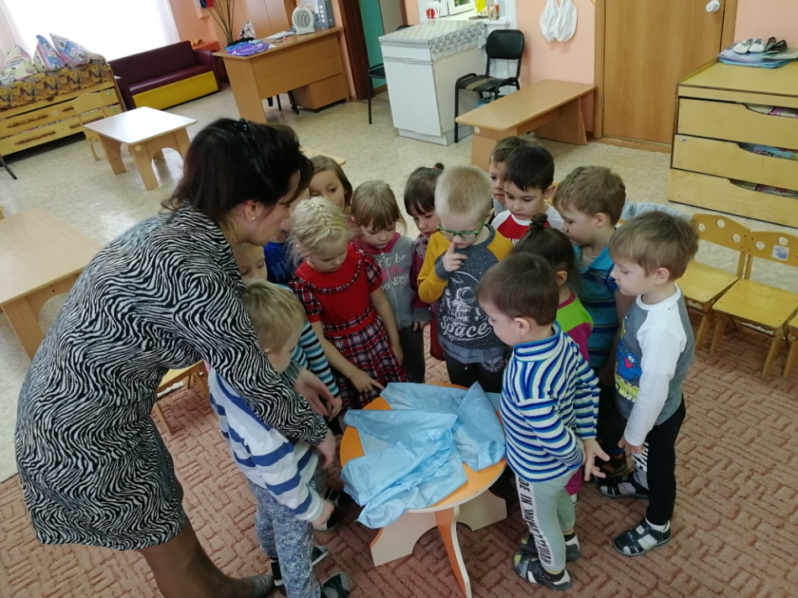
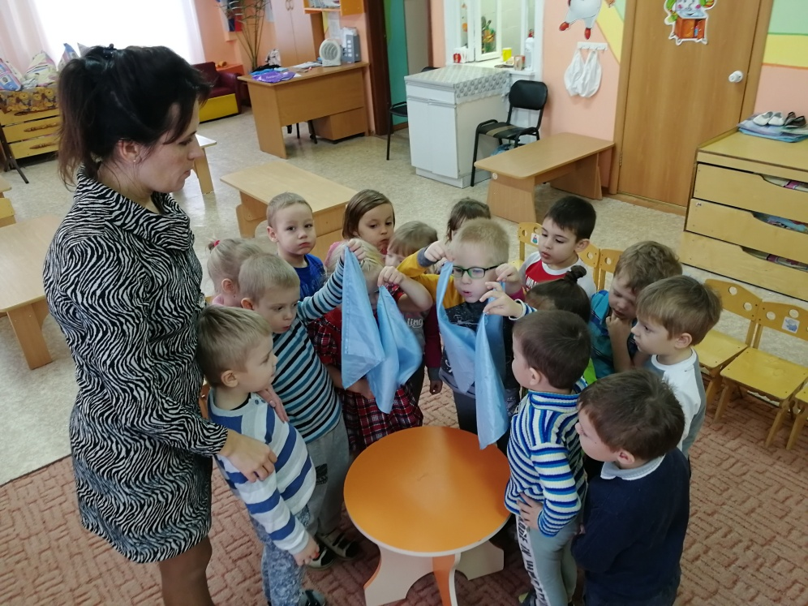
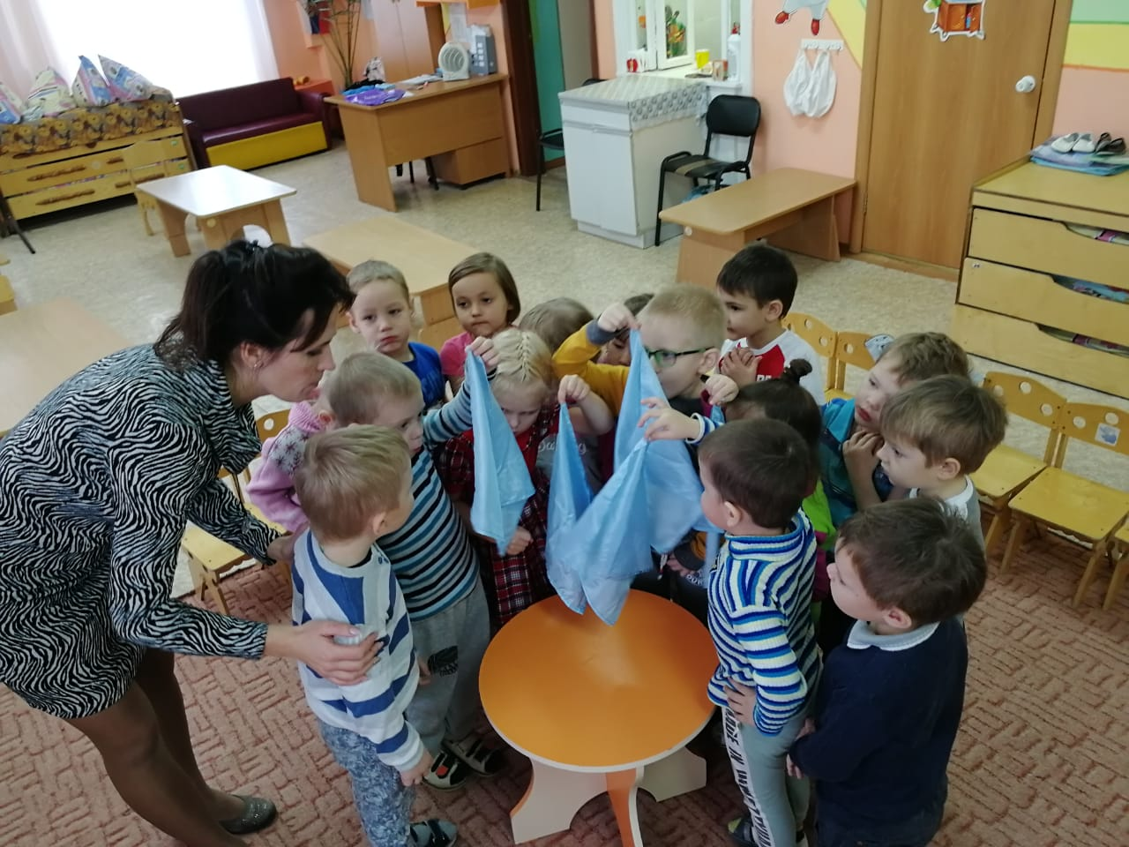
Сухой и мокрый платочек

Slide 12
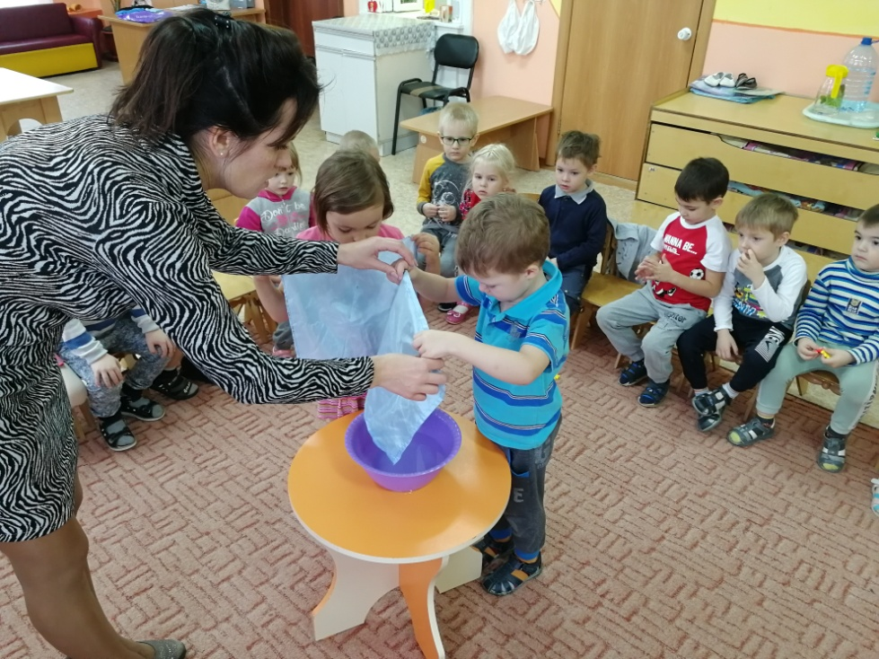
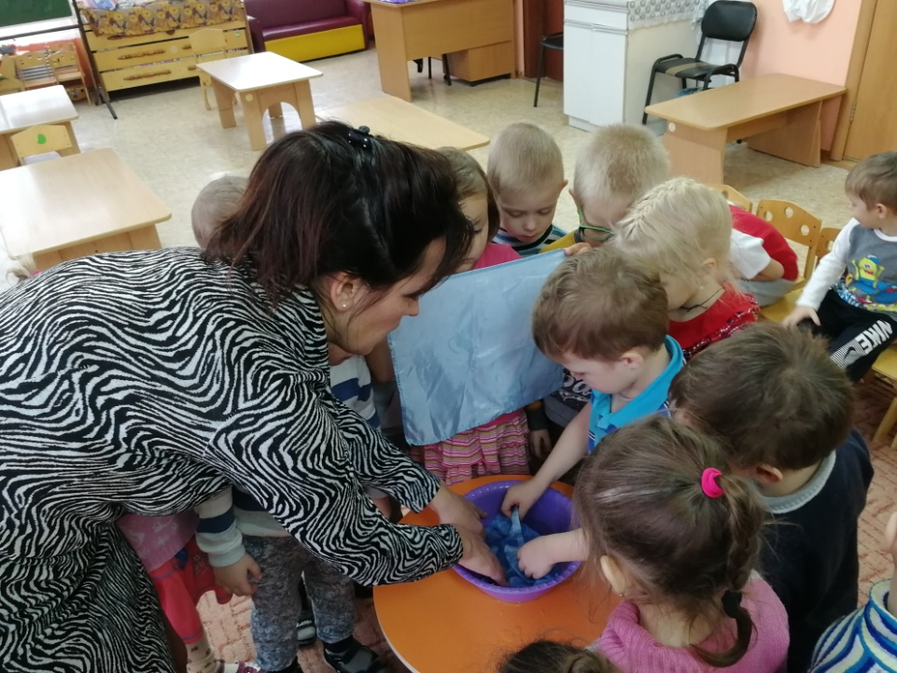
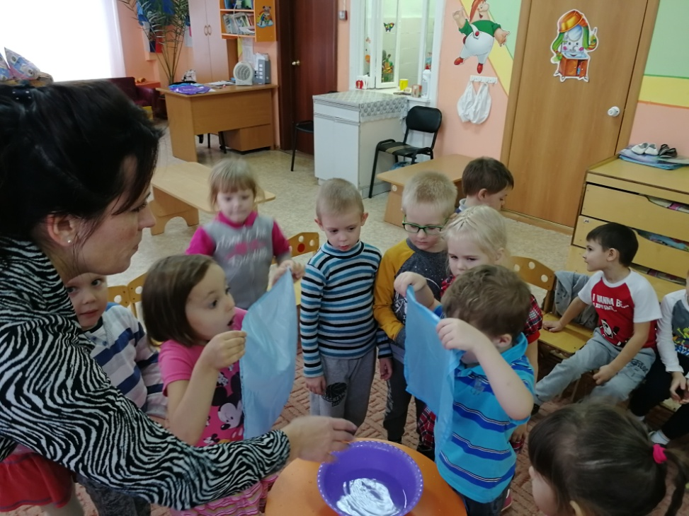

Slide 13
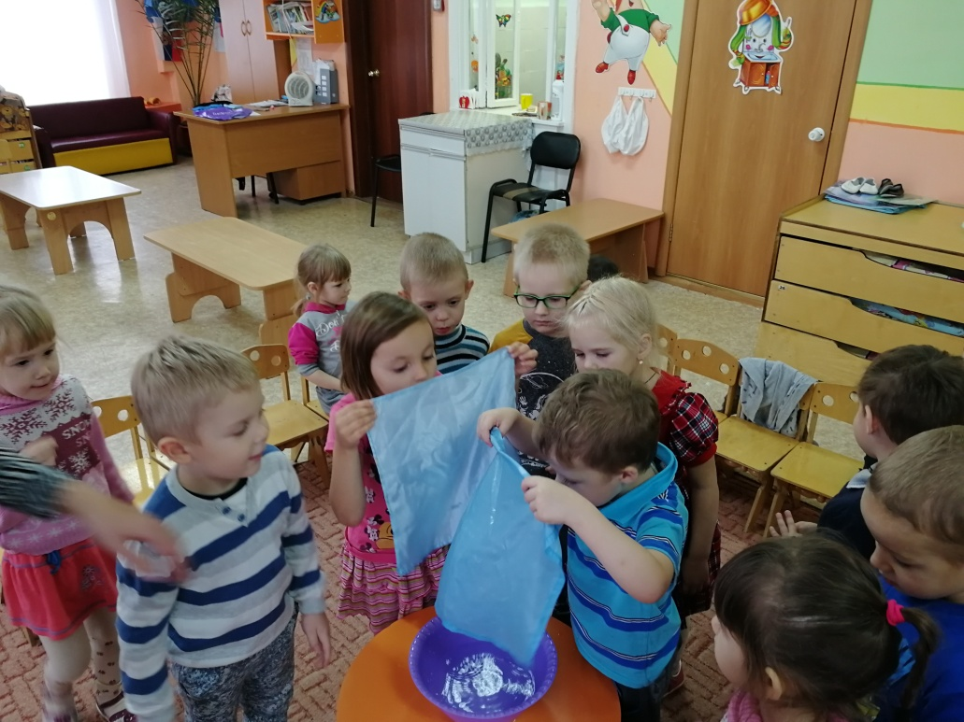

Slide 14
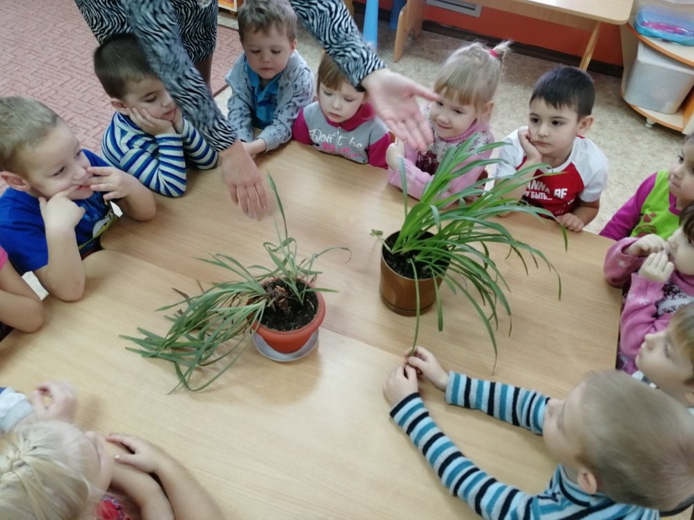
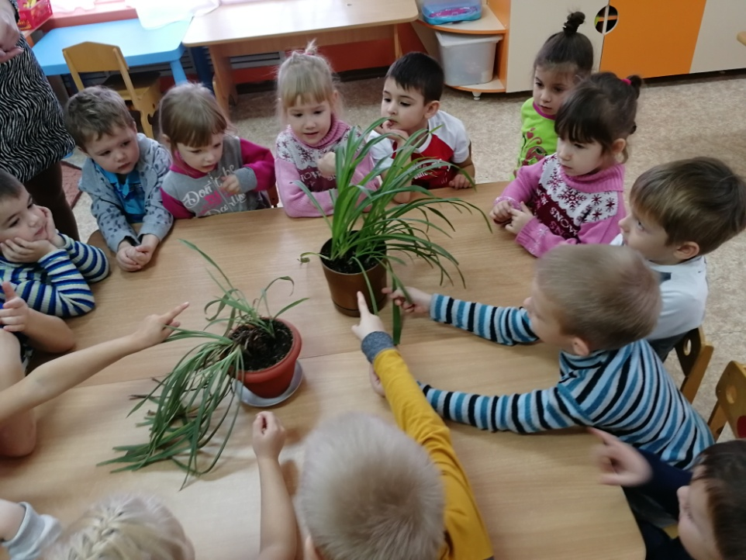
Цветы и источник света

Slide 15
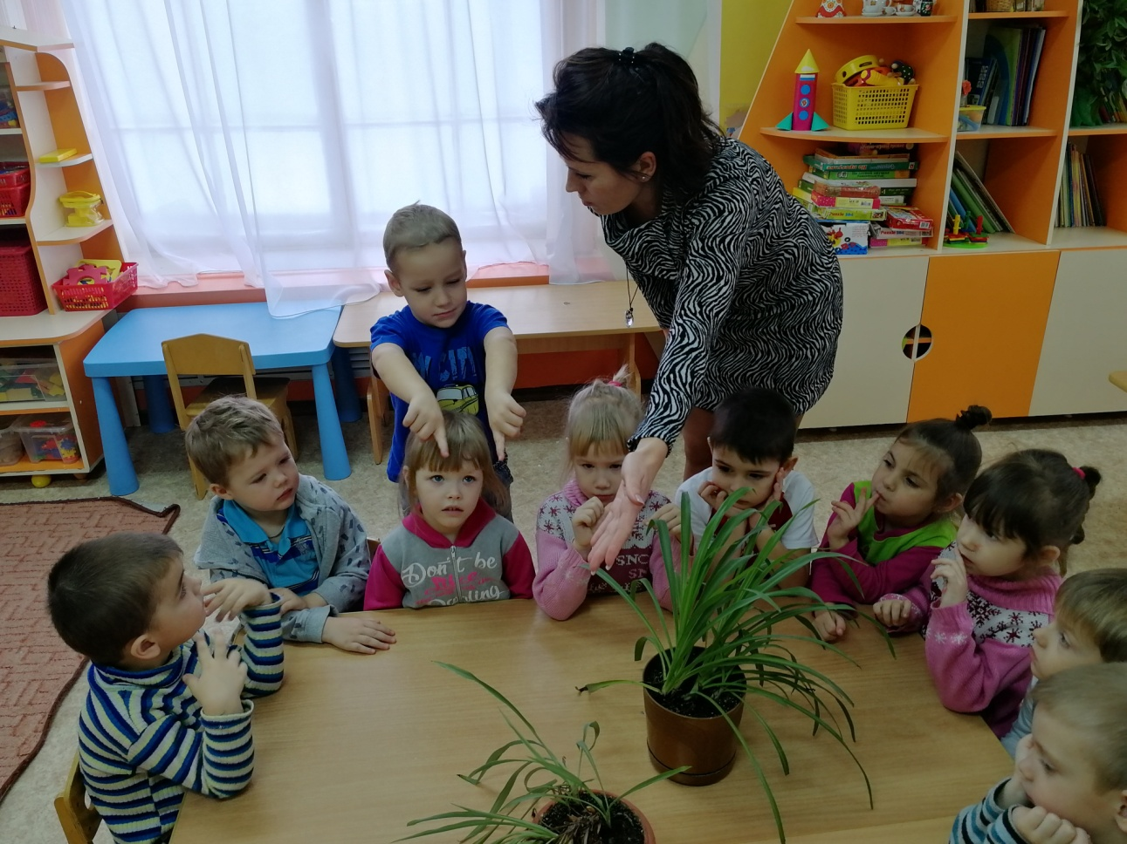

Slide 16
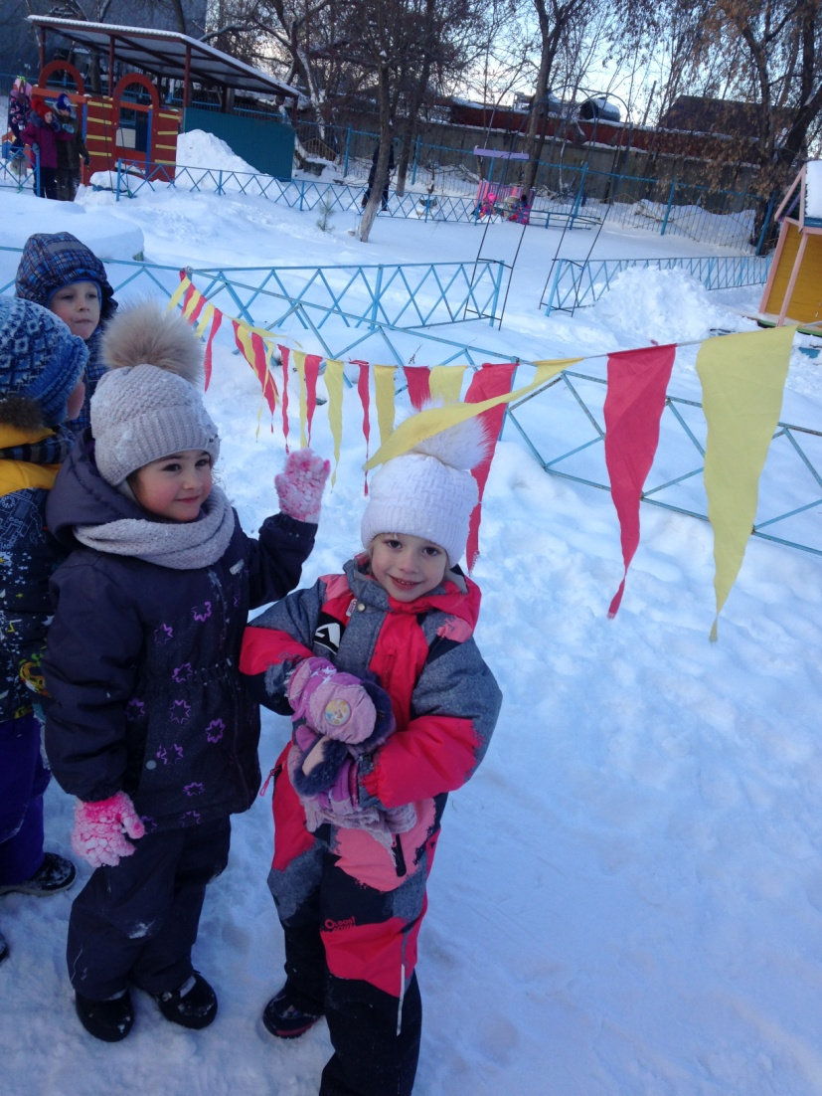
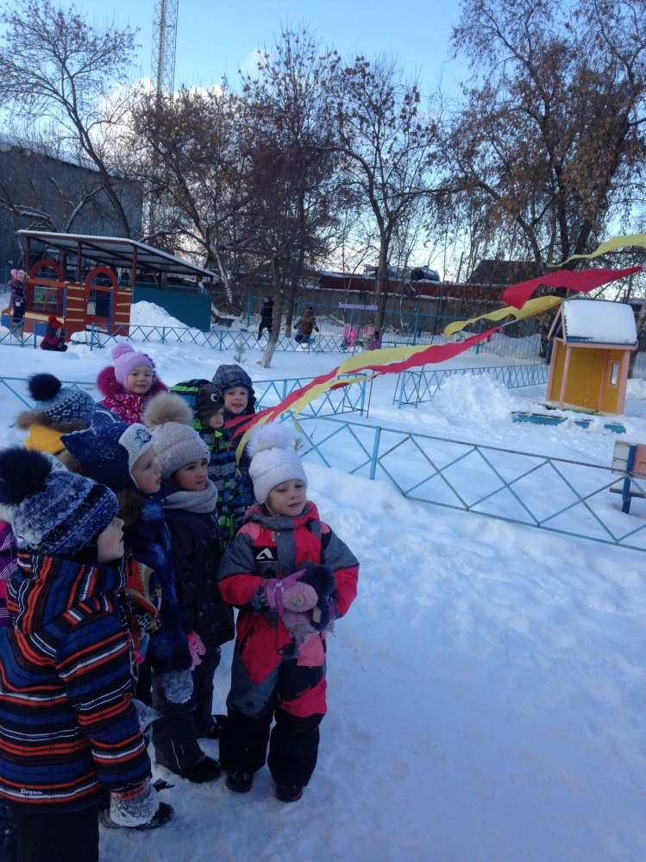
Ветер

Slide 17
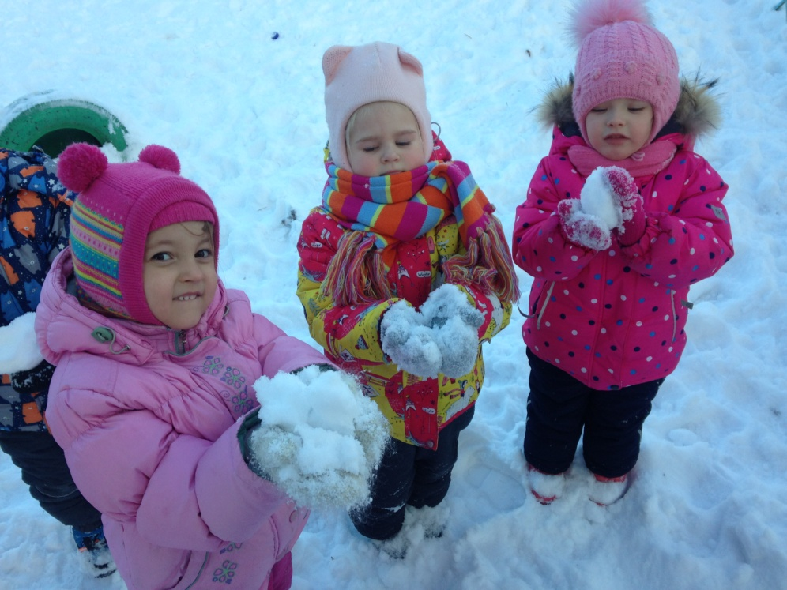
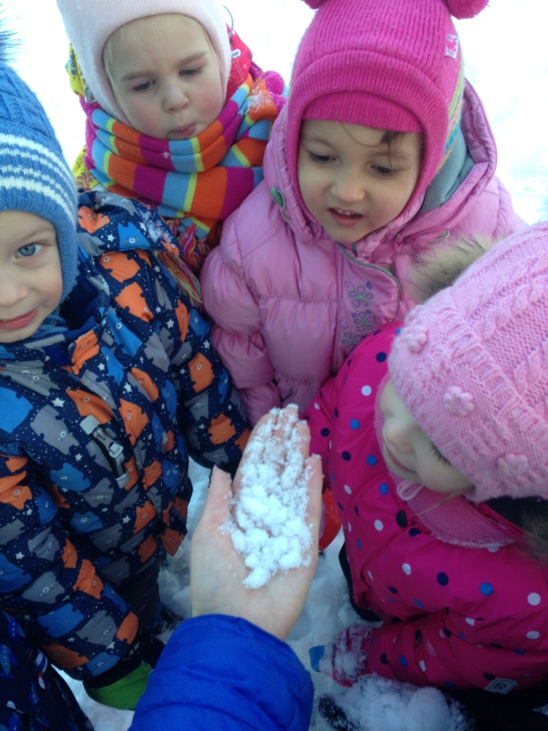
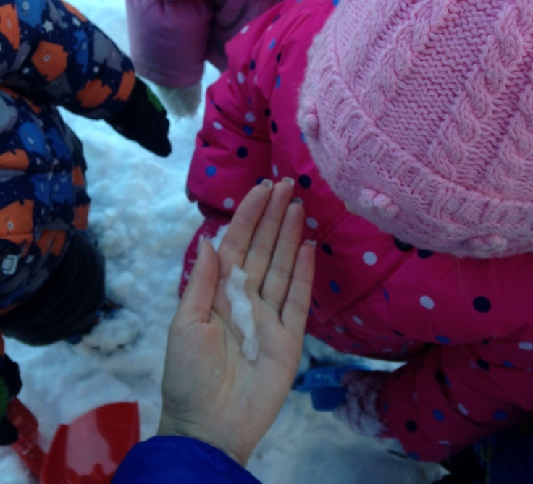
Снег и тепло

Slide 19
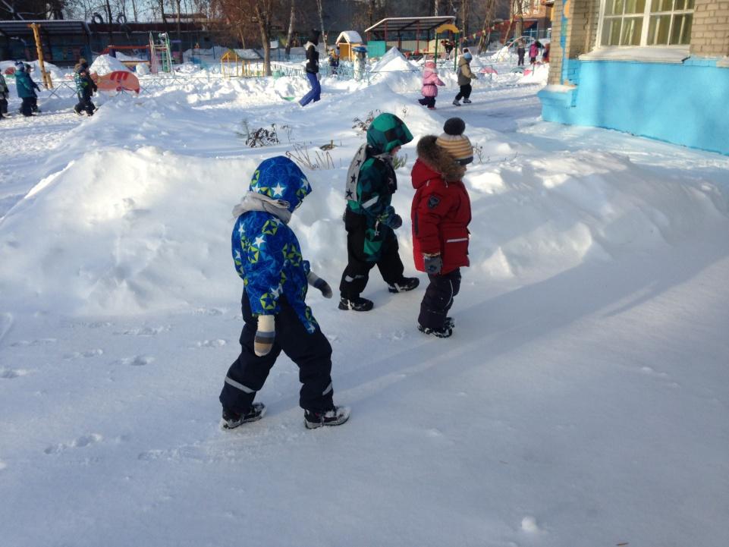
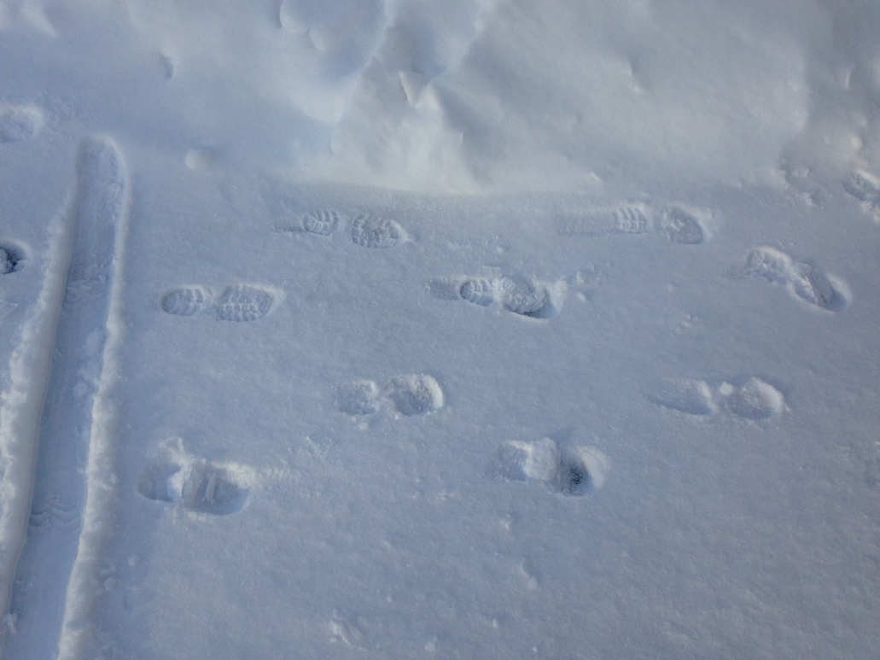
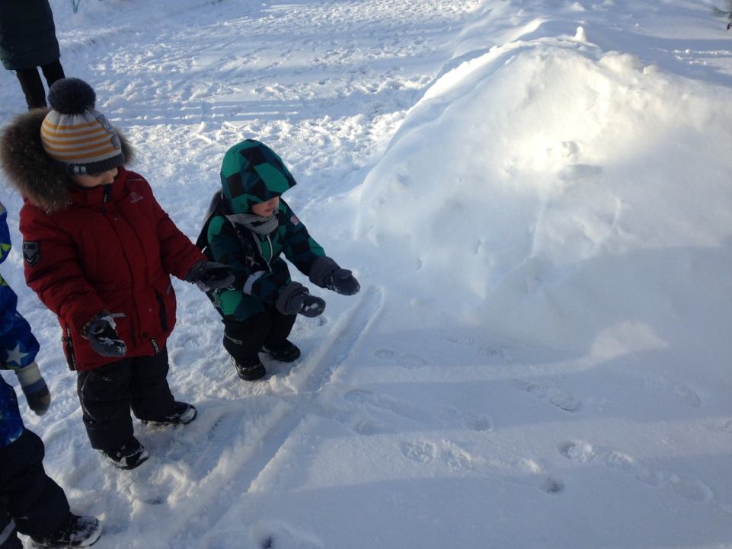
Следопыты

Slide 20
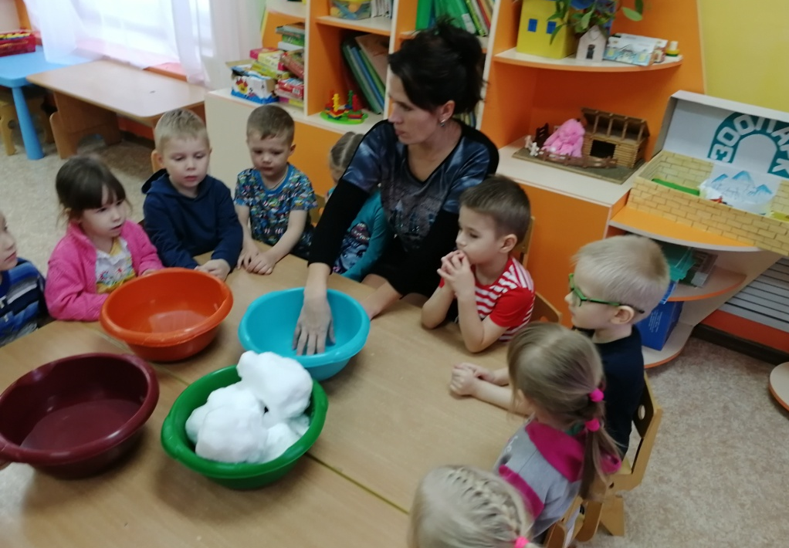
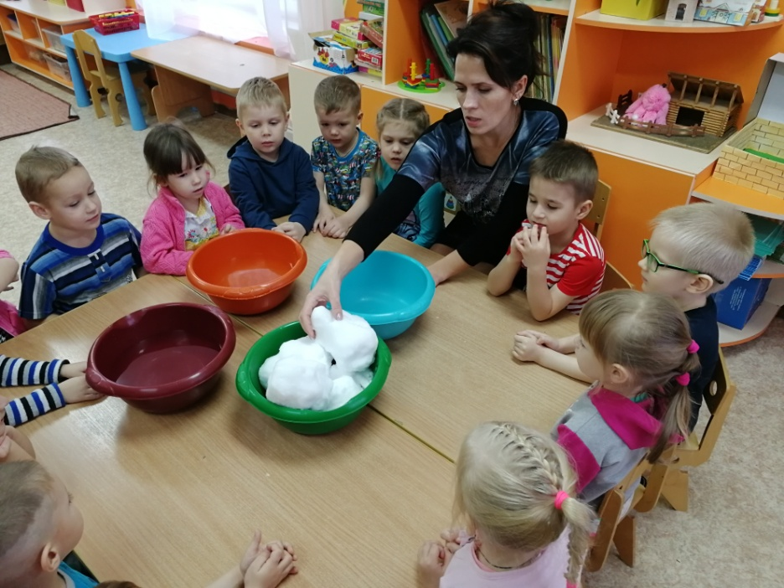
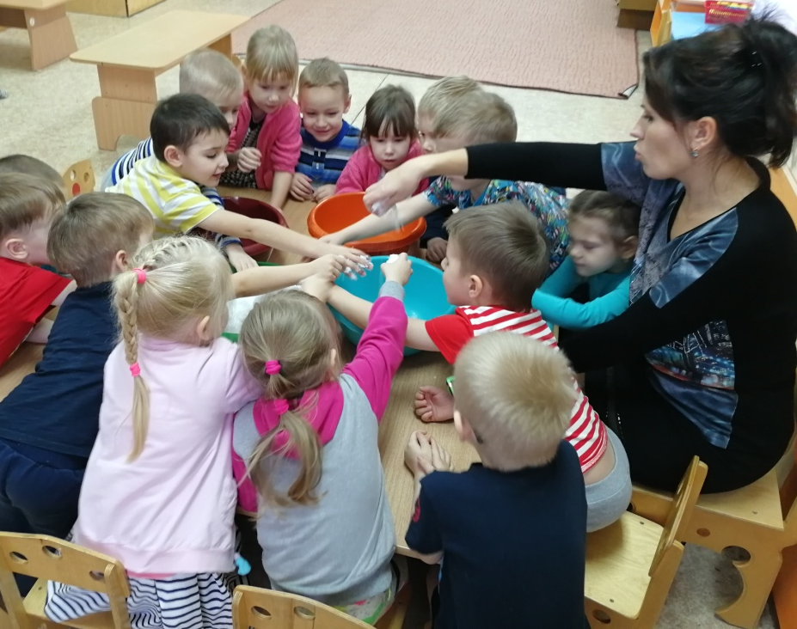
Снежные тайны

Slide 21
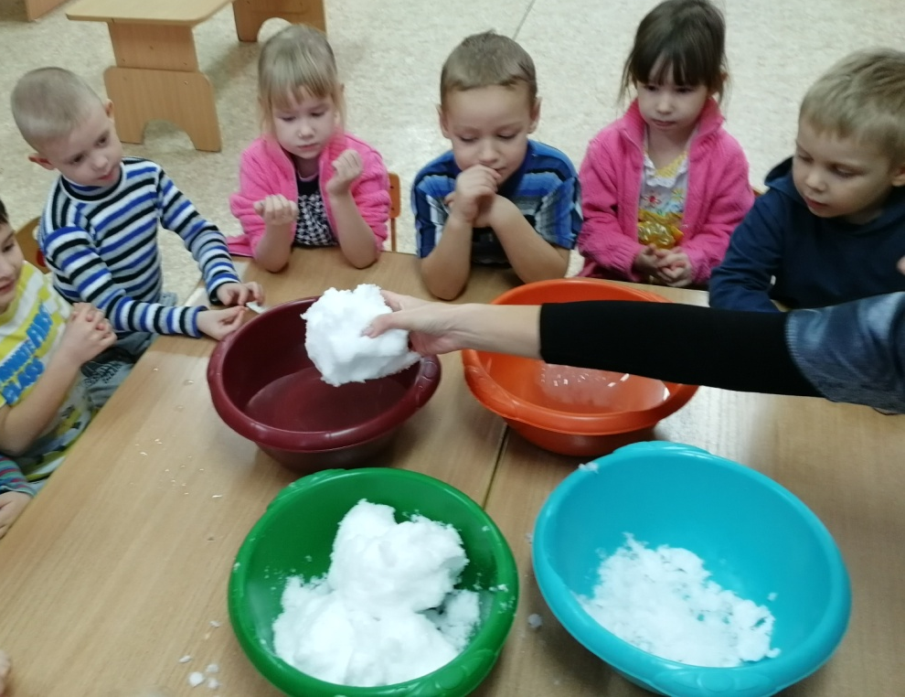
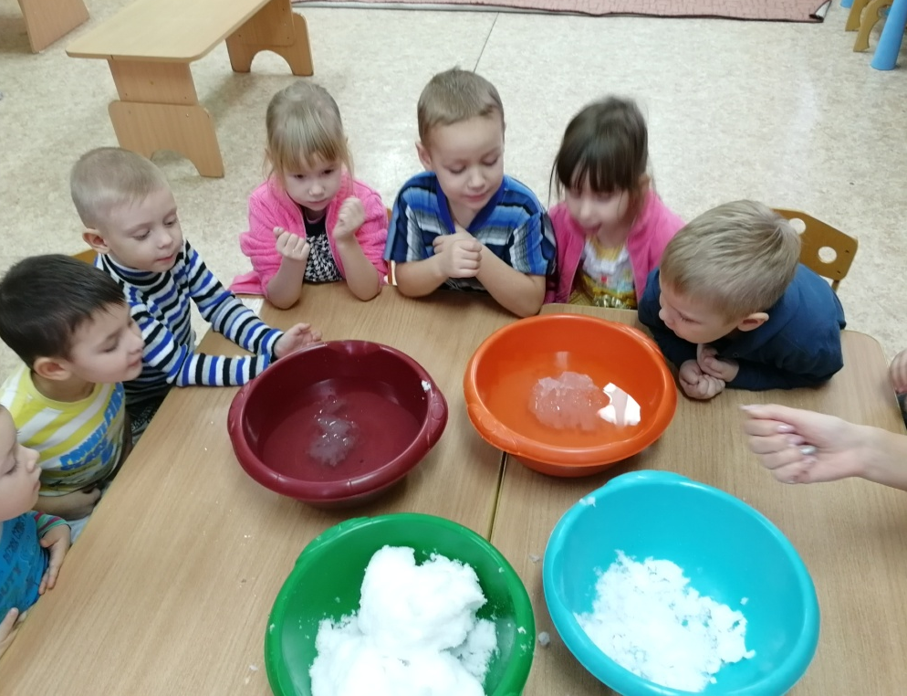
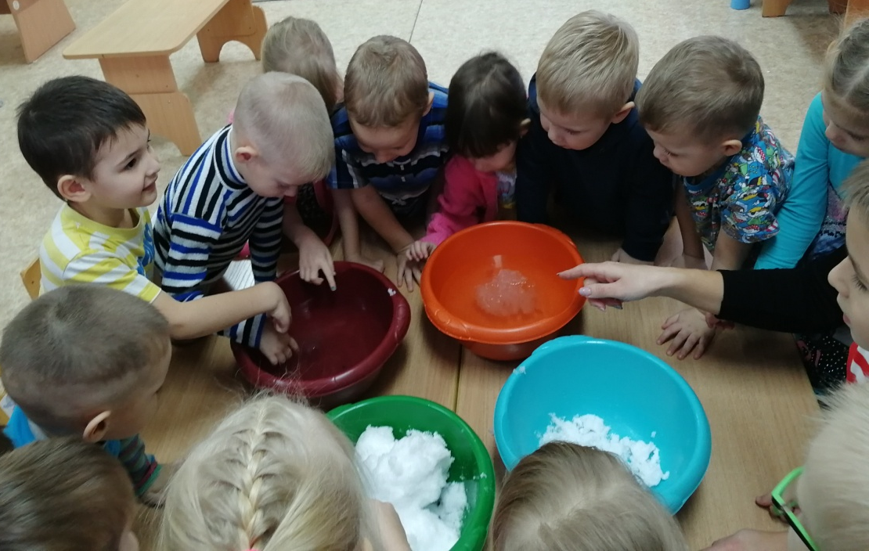

Slide 22
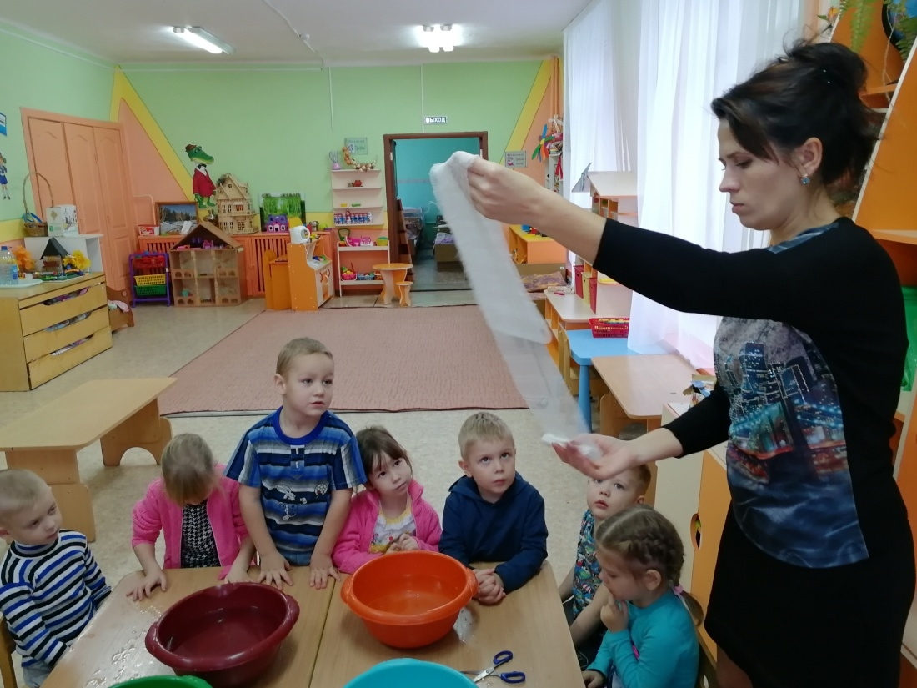
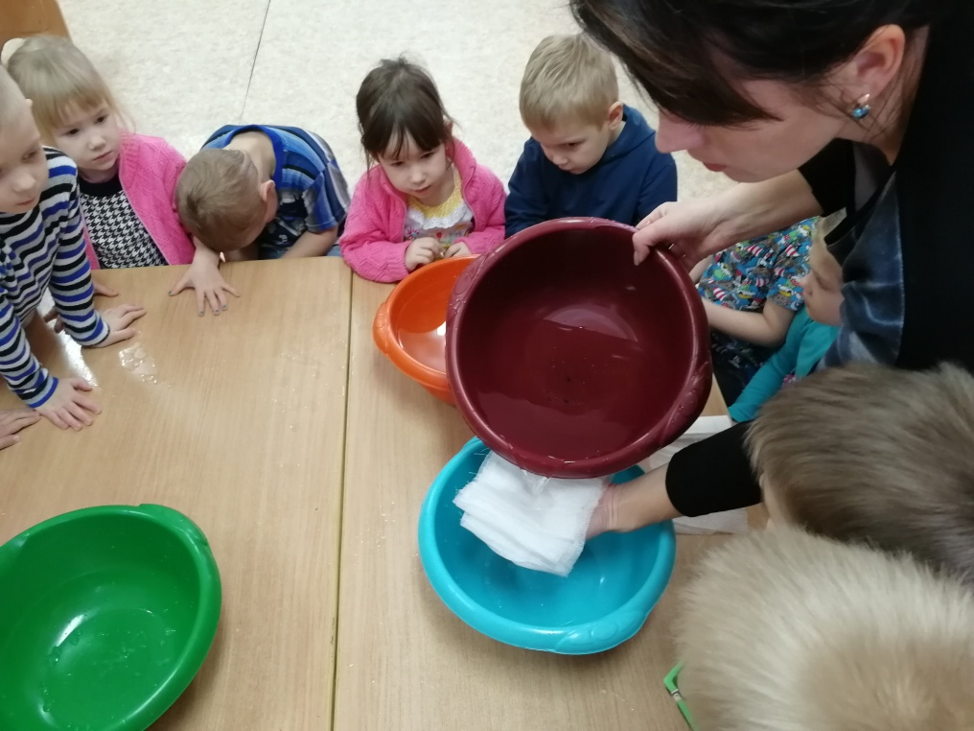
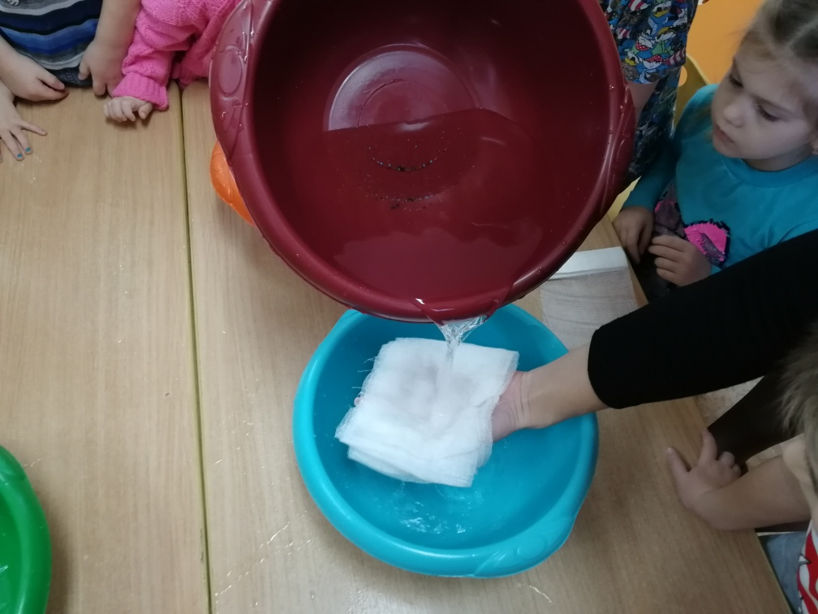

Slide 23
